Slide 1
בס"ד
בֵּית הַמַּעֲשֵׂר
נתינה שמרימה קהילה
מרכז רוחני ע״ש מאיה בן דוד ז״ל · חיבור בין מים לאש
הכל חינם · אחדות · אהבת חינם · הגשמת חלום משותף

Slide 2
בס"ד
הצורך החברתי
מי נופל בין הכיסאות
משפחות נזקקות, חיילים בודדים, ילדים עם צרכים מיוחדים, זוגות במשבר, אנשים בודדים ושכבות מוחלשות — לא תמיד יש להם גישה לרווחה, לקהילה ולרוח. בית המעשר נותן לכולם — חינם, בכבוד, בלי תנאים.
בֵּית הַמַּעֲשֵׂר · נתינה שמרימה קהילה · הכל חינם לכל אדם

Slide 3
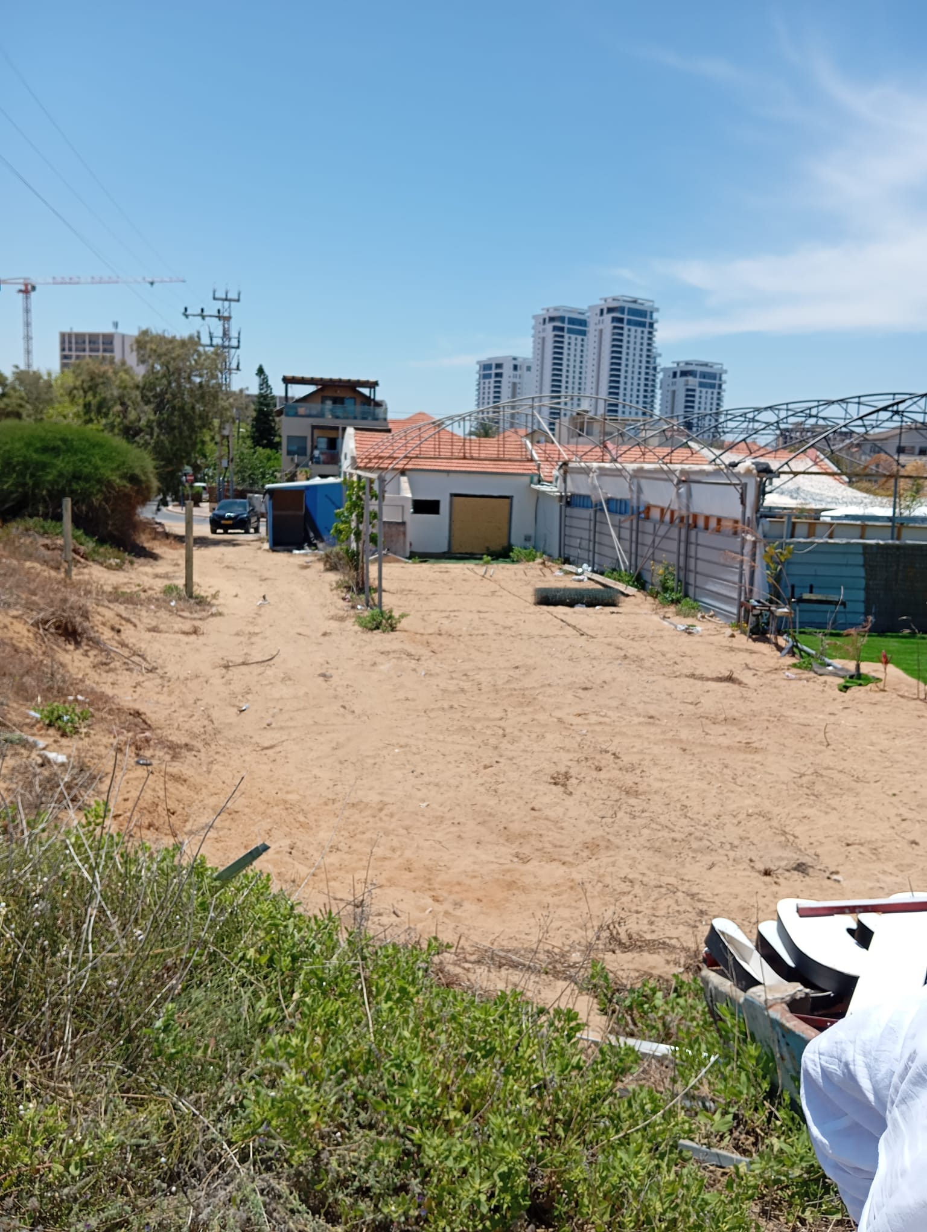
בס"ד
מקום אחד — לכל הקהילה
כחצי דונם בלב העיר — שנפתח לכל אדם, מכל שכבה, בלי עלות. כאן נפגשים מי שיש לו ומי שאין לו — סביב נתינה משותפת.
בֵּית הַמַּעֲשֵׂר · נתינה שמרימה קהילה · הכל חינם לכל אדם

Slide 4
בס"ד
הדרך של מאיה
ריפוי לכל אדם — בלי תנאים
מאיה ז״ל נתנה בריאות וריפוי לכל מי שפגשה, בלי לשאול מאיפה הוא בא. זה בדיוק הדגל שלנו: שירות, כבוד ונתינה — לכל אדם באשר הוא, שומר תורה ומצוות ומי שעדיין לא. שבוע לפני מותה התעוררה וסיפרה לאמהּ שחלמה שאמרו לה שהיא עומדת לעזוב את העולם.
בֵּית הַמַּעֲשֵׂר · נתינה שמרימה קהילה · הכל חינם לכל אדם

Slide 5
בס"ד
למי זה מגיע
כל שכבות החברה — מקבלות, בחינם, בכבוד.
משפחות נזקקות
ילדים מיוחדים
חיילים
חלוקת מזון, אירועים נתמכים
גלישה וטיפול חינם
ערבי חיזוק ועל האש
זוגות במשבר
אנשים בודדים
מעמד נמוך
שלום בית וליווי
קהילה, ערבי היכרות
השתייכות מ-₪10 בחודש

Slide 6
בס"ד
הכלכלה של כבוד
100%
₪10
טופס 46
חינם · לכל משתתף, ללא יוצא מן הכלל
גם מי שמעט — שייך ותורם בכבוד
עמותה · כל הכספים שקופים
כמו אוויר — מגיע לכולם, בחינם.
בֵּית הַמַּעֲשֵׂר · נתינה שמרימה קהילה · הכל חינם לכל אדם

Slide 7
בס"ד
ההשפעה
למגר שנאת חינם — בנתינת חינם
כשאדם מקבל בכבוד ונותן בכבוד — הקהילה מתחברת. בית המעשר מחבר בין שכבות, בין דתיים לחילונים, בין מי שיש למי שאין — ובונה חוסן חברתי אמיתי מלמטה.
בֵּית הַמַּעֲשֵׂר · נתינה שמרימה קהילה · הכל חינם לכל אדם

Slide 8
בס"ד
השקעה במרקם החברתי
כל שקל מרים משפחה, ילד, לוחם או אדם בודד — ומחזק את עם ישראל מבפנים, לזכר מאיה וכל קדושי 7.10.
בואו להרים קהילה שלמה — יחד.
בֵּית הַמַּעֲשֵׂר · ע״ש מאיה בן דוד ז״ל · תְּהֵא נִשְׁמָתָהּ צְרוּרָה בִּצְרוֹר הַחַיִּים

